Slide 1
晶面间距vs晶面原子密度
•
•
•
•
•
•
•
•
•
•
•
二维：
•
•
•
•
•
•
•
•
•
•
•
•
•
•
•
•
•
•
•
•
•
•
•
•
•
•
•
•
•
•
•
•
•
•
•
•
•
•
•
•
•
•
•
•
•
•
•
•
•
•
•
•
•
•
•
•
•
•
•
•
•
•
•
•
•
•
•
•
•
•
•
•
•
•
•
•
•
•
•
•
•
•
•
•
•
•
•
•
•
•
•
•
•
•
•
•
•
•
•
•
•
•
•
•
•
•
•
•
•
•
•
•
•
•
•
•
•
•
•
•
•
•
•
•
•
•
•
•
•
•
•
•
•
•
•
•
•
•
•
•
•
•
•
•
•
•
•
•
•
•
•
•
•
•
•
•
•
•
•
•
•
•
•
•
•
•
•
•
•
•
•
•
•
•
•
•
•
•
•
•
•

Slide 2
第二章 固体材料的结构
Structure of Solid Materials

Slide 3
Introduction
固体材料结构的重要性
固体材料结构的测定和表征方法
本章的主要内容：
元素的晶体结构和性质
合金相结构及其影响因素
固溶体结构
离子晶体结构
硅酸盐结构
金属间化合物：价化合物、电子化合物、尺寸化合物、间隙化合物

Slide 4
§2-1 元素的晶体结构
(Crystal structure of elements)
一、元素的分类
元素的分类、特征

Slide 5
Elemental Periodic Table
IA IIA IIIA IVA VA VIA VIIA VIIIA IB IIB IIIB IVB VB VIB VIIB O
第一类元素
第二类元素
第三类元素

Slide 6
第一类：IA－VIIIA、IB（占这个周期表的2/3）
金属元素
特点：
密排结构－－FCC、HCP、BCC结构
具有高的配位数
金属键为主
特性：导电、导热、延展性、有金属光泽、好的力学性能（高强度、高断裂韧性）等

Slide 7
第三类：IVB－VIIB族、O族元素
非金属non-metal、类金属quasi-metal
特点：
符合“8-N规则”－－每个原子都有8-N个近邻原子
共价键为主－－8-N规则是由共价键性质决定的。

Slide 8
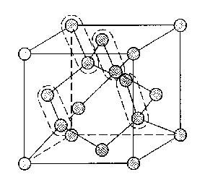
举例说明：
(1)、IVB族：C、Si、Ge、Sn、Pb
C：主要结构有：金刚石结构、石墨
金刚石（diamond)
FCC点阵，金刚石结构
C.N.=4，8-N＝4，SP³杂化共价

Slide 9
石墨（graphite）
•
•
•
•
•
•
•
简单六方点阵
堆垛次序：ABABAB···
C.N.=3，∴不是HCP结构，不符合8-N规则
c/a = 2.73 > 1.633，相邻两层(0001)面上原子不相切
相邻两层(0001)面上的C原子平移了a长度，即
•
•
•
•
•
•
•
•
•
•
•
•
•
•
•
•
•
•
•
石墨结构
层内是SP²杂化的共价σ 键，还有一个自由电子，层间是范德华力
问题1：请画出石墨的晶胞图

Slide 10
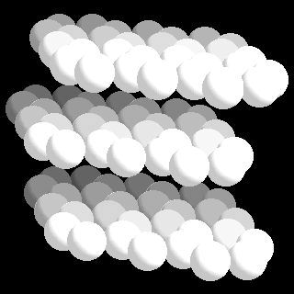

Slide 11
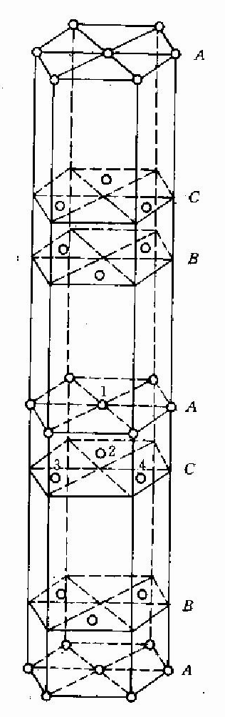
(2)、VB族：砷As、锑Sb、铋Bi
菱方晶系
堆垛次序ABCABC···，但各层间不等间距，每两层组成一个很近的双层，双层之间距离较远。
双层中的两个单层间原子相切，单层内或双层之间原子均不相切，∴ C.N.＝3。N＝5，8-N＝3，符合8－N规则
双层内是共价键，双层之间是分子键
锑的结构图

Slide 12
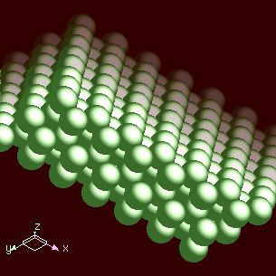

Slide 13
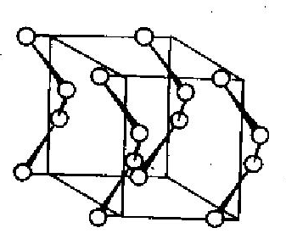
(3)、VIB族：硒Se、碲Te
菱方晶系
原子排列成螺旋链状
C.N.＝2。N＝6，8-N＝2，符合8－N规则
链内相邻原子是共价键，链间是分子键
硒和碲的结构图

Slide 14
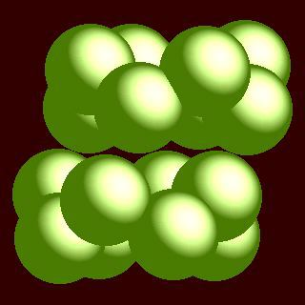
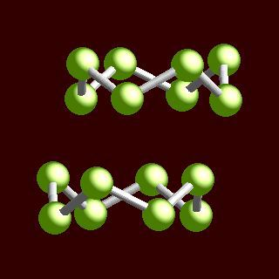

Slide 15
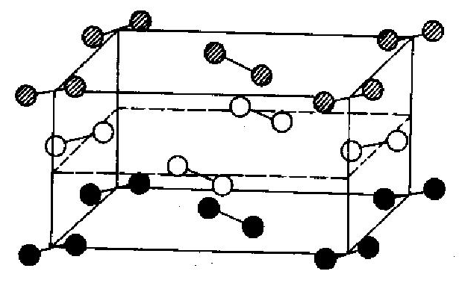
(4)、VIIB族：碘I₂
正交晶系，简单正交点阵
双原子结构，I₂分子
C.N.＝1。N＝7，8-7＝1，符合8－N规则
分子内原子是共价键，分子间是分子键
碘的结构图

Slide 16
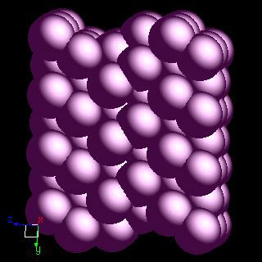
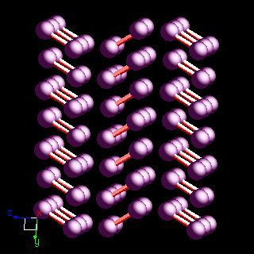

Slide 17
•
•
•
•
•
•
•
第二类：IIB、IIIB族
•
•
兼有第一类和第三类元素的某些特点。
例如：Zn、Cd（IIB族）
HCP，但是 c/a = 1.86 >1.633，不是理想的HCP
C.N.=6，N＝2，8－N＝6，∴符合8－N规则
金属特性
汞：简单菱方，配位数符合8-N规则
铅：面心立方，但是点阵常数较大
锡：灰锡/白锡
•
•
•
•
•
•
•
•

Slide 18
§2-2 合金相的基本概念
(Basic concepts of alloys)
一、合金(alloy)、组元(component)
合金－－由金属和其他一种或多种元素通过化学键合而形成的材料。
组元－－组成合金的元素。
分类：根据合金组元种类的不同，可将合金分为：
单元系（mono/single-component）（纯金属）
二元系（binary）
三元系（ternary）···
多元系合金（multi-components） alloy
合金系：组元种类相同、含量不同的各种合金形成一个合金系列

Slide 19
二、合金的成分（浓度）
(composition/concentration)
质量分数，C_{wi}，(wt%, w/o)， mass fraction
摩尔分数，C_{ai}，(mol%. a/o)， molar fraction
304 不锈钢 Fe+18%Cr+8%Ni
摩尔分数
质量分数
质量分数
摩尔分数

Slide 20
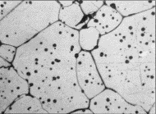
三、相的概念 (phase)
合金（或材料）中具有均匀的组成、结构和性能的部分，称为相。
T
L
α
L＋α
L＋β
β
Q
P
α+β
A
B

Slide 21
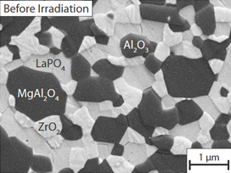
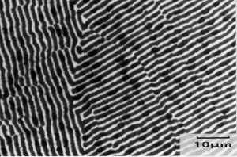
四、结构（组织） (structure or microstructure)
一定外界条件下，一定成分的合金可以由若干不同的相组成，这些相的总体称为合金的组织。

Slide 22
五、合金相的分类
Solid solution
(S. S.)
Substitutional S. S.
Interstitial S. S.
Ionic bond compound
Covalent bond compound
Compound
Intermetallic compounds

Slide 23
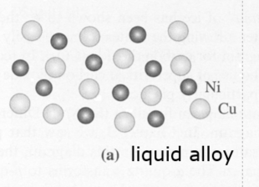
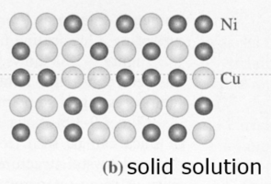
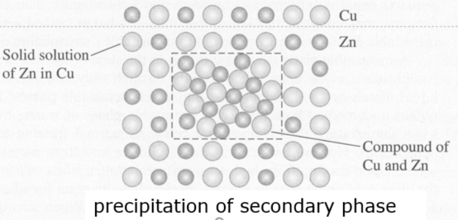
固溶体中，溶剂（基体）的点阵类型不变。
化合物具有独特的成分、结构和性质，其原子排列成一个新的点阵。

Slide 24
§2-3 影响合金相结构的主要因素
一、原子或离子半径
1、定义：两个最近邻的原子或离子之间的距离等于这两个原子半径之和。
R
r
R + r

Slide 25
2、对不同的晶体，原子或离子的定义不同
(1). 金属晶体（metallic crystal）
半径与配位数有关， C.N.↓ ⇒ r↓
例如：
为了便于比较，选择C.N.=12时的原子半径作为金属晶体中原子的半径，也称Goldschmid原子半径。
对有的元素没有C.N.=12的晶体来说，用实测的C.N.的原子半径，反推到C.N.=12时的原子半径，如乘以一个系数（3%、4%、or 12%）。

Slide 26
(2). 共价晶体（covalent crystal）
单键、双键、三键
为了统一，通常选择单键半径 r(1)作为共价晶体中的原子半径。

Slide 27
(3). 离子晶体（ionic crystal）
离子半径 r⁺、r⁻
用X光方法只能测出 r⁺ + r⁻
假定同一种元素在不同离子化合物中相同价态的离子半径是相同的。
Goldschmid离子半径－－根据以上假设算出
Pauling离子半径－－根据量子力学理论，按有效核电荷算出的

Slide 28
(4). 分子晶体（molecular crystal）
原子半径
共价半径
Van der Waals 半径－－两个相邻分子之间的距离之半
共价半径 < Van der Waals半径
I₂结构

Slide 29
二、电负性 (electronegativity)
符号－－x
定义：表示元素在和其它元素形成化合物或固溶体时吸收电子的能力。
等价于电子亲和力 (electron affinity)
在元素周期表右边的元素具有更强的电负性，或者说在周期表左边的元素具有更强的正电性。
同一周期中，越往右，电负性越大；
同一族中，越往上，电负性越大

Slide 30
电负是相对的－－ (x_{A}－x_{B})
Pauling认为：
E－－键能 (bond or potential energy)
Gordy经验公式：

Slide 31
三、价电子浓度 (covalent electron concentration)
符号－－e/a
定义：合金中每个原子平均的价电子数
Z_{i}－－ i 组元原子的价电子数
C_{i}－－ i 组元的原子百分数
价电子数－－等于周期表中的族数（VIII族为0）

Slide 32
例：在Cu－Zn合金中，有CuZn、Cu₅Zn₈、CuZn₃三个相，分别求其价电子浓度。
解答：Cu为1价，Zn为2价

Slide 33
作业：
画出石墨、锑的晶胞结构图，指出点阵和结构单元

